Slide 1




ТЕАТРАЛЬНАЯ ИНТЕГРАЦИОННАЯ СТУДИЯ
КАК ИНСТРУМЕНТ СОЦИАЛИЗАЦИИ ПОДРОСТКОВ
Логинова Татьяна Александровна
директор областного государственного казенного учреждения социального обслуживания
«Центр помощи детям, оставшимся без попечения родителей, Свердловского района г. Иркутска»
г. Екатеринбург
23-25 сентября 2026 г.

Slide 2


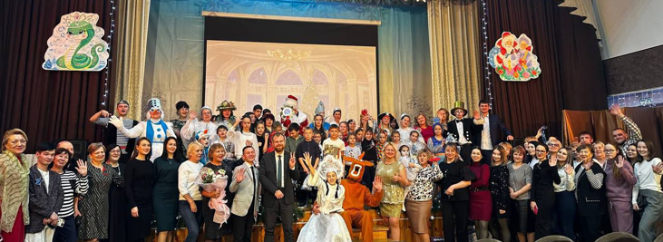
Социальная интеграционная творческая студия «Отражение»
Проект направлен на социализацию и интеграцию детей и подростков в трудной жизненной ситуации с привлечением волонтеров партнерских организаций. Начало реализации: октябрь 2022 год.
Цель проекта: создание условий для планомерного включения детей и подростков в общедоступное социально-культурное пространство через творчество.
Задачи:
Оборудование помещений для социальной интеграционной творческой студии «Отражение».
Проведение занятий социальной интеграционной творческой студии «Отражение».
Проведение творческих сценических представлений.
Снижение уровня социальной изоляции детей и подростков в трудной жизненной ситуации.
Улучшение коммуникативных навыков участников проекта.
Расширение круга позитивного общения участников проекта.
Творческая самореализация участников проекта.

Slide 3
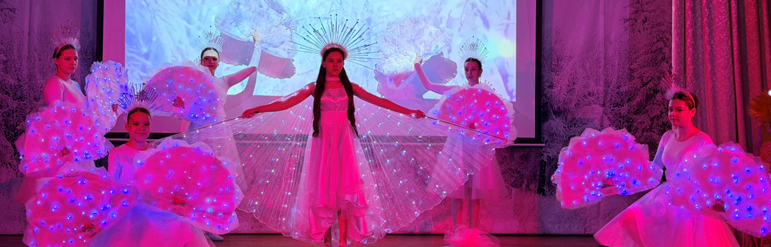
Целевая аудитория проекта
Прямые благополучатели (дети и подростки):
воспитанники и выпускники организаций для детей-сирот и детей, оставшихся без попечения родителей, в том числе имеющие конфликты с законом;
дети и подростки из семей, находящихся в социально опасном положении или иной трудной жизненной ситуации;
дети и подростки, воспитывающиеся в замещающих семьях (опекунских, приемных);
дети и подростки с признаками девиантного поведения, а также состоящие на различных видах профилактического учета.

Slide 4
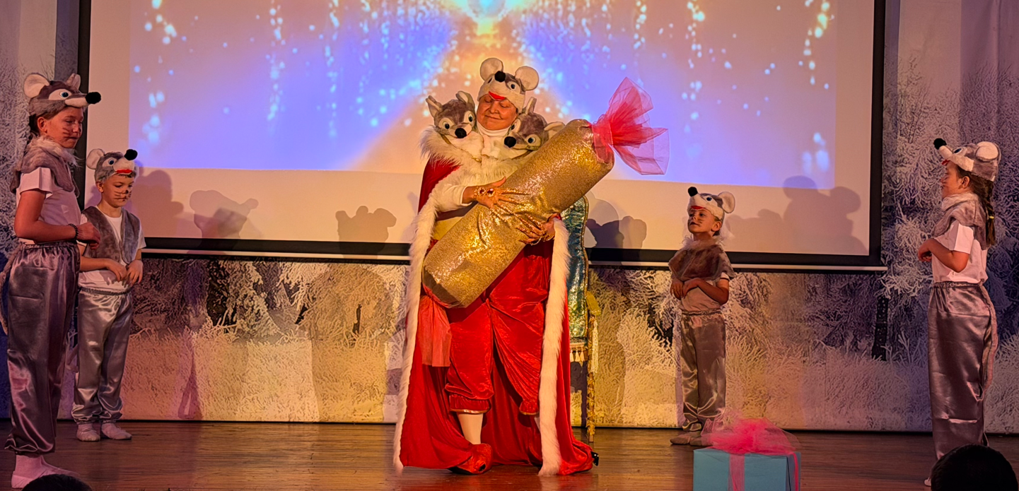
Целевая аудитория проекта
Взрослое окружение (косвенные участники):
родители (законные представители) и наставники детей и подростков, вовлеченных в проект;
специалисты учреждения, на базе которого работает студия, а также сотрудники организаций-партнеров (социальные педагоги, психологи, социальные работники);
волонтеры местного сообщества, участвующие в проведении занятий, мероприятий и сопровождении участников.

Slide 5
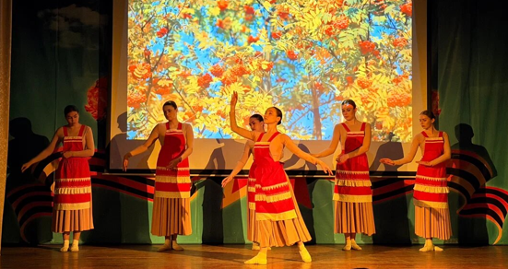
Концепция творческой студии
Проведение не менее 30 занятий в год по направлениям: сценическое искусство, вокал, танцы, литература, швейная мастерская, декорирование и другие творческие жанры.
Организация не менее четырех творческих представлений ежегодно, где участники демонстрируют свои достижения.
Занятия проводятся в очном групповом формате 1 раз в неделю продолжительностью 1,5–2 часа.
Привлечение детей, находящихся в социально опасном положении и трудной жизненной ситуации, в том числе с девиантным поведением.
Привлечение волонтеров с позитивным социальным опытом.

Slide 6
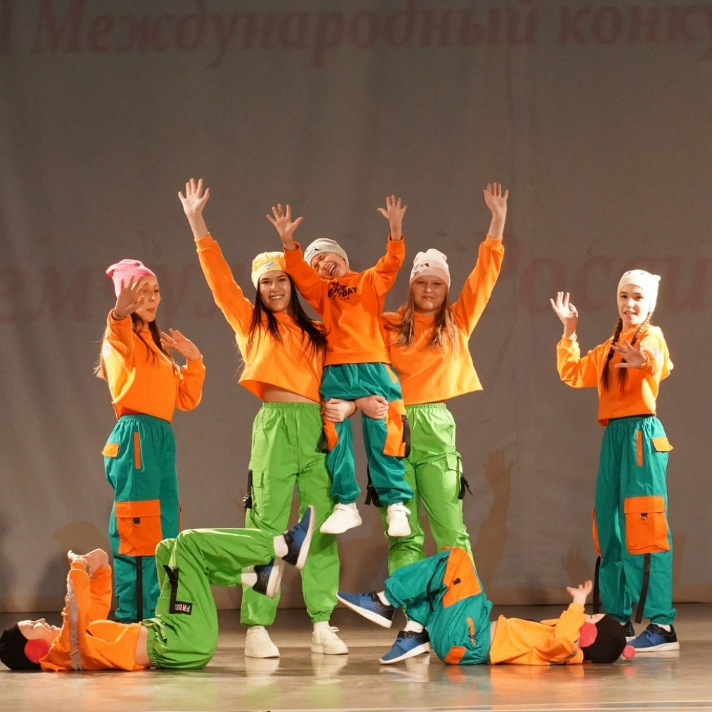
Сильные стороны проекта
Сплочение без принуждения. Театр — это игра, где дети из конфликтных сред учатся слышать и понимать друг друга, формируя устойчивый позитивный микроклимат.
Наставничество как суть процесса. Мы не просто учим актерскому мастерству — мы выстраиваем долгосрочные поддерживающие отношения, которые продолжаются и после репетиций.
От пассивности к лидерству. Проект создает ситуацию успеха, мотивируя ребят быть не просто зрителями, а организаторами и участниками событий местного сообщества.
Творчество как терапия. Каждая удачная роль и аплодисменты становятся для ребенка доказательством его ценности, что критично важно для категорий с низкой самооценкой.

Slide 7
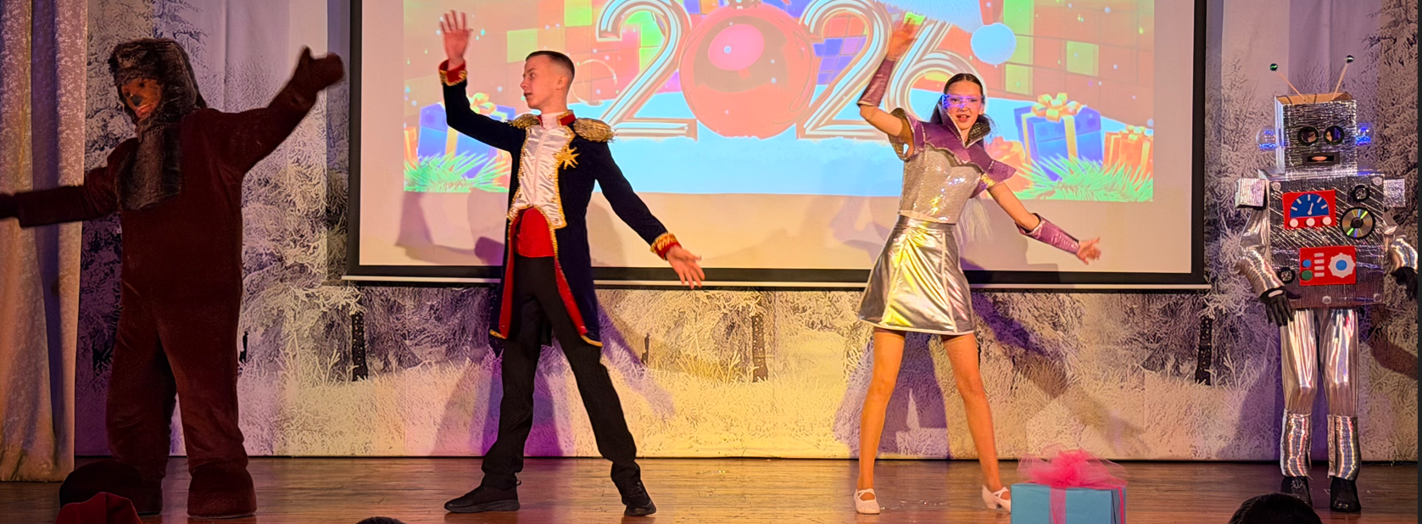
Реализация проекта 2022-2026 гг.
Расширение целевой аудитории. Более 200 детей и подростков из целевой группы.
Привлечение взрослых волонтеров и новых партнерских организаций. Более 50 взрослых – родителей, наставников, волонтеров партнерских организаций.
Более 1000 человек, принявших участие в мероприятиях проекта.
Проведение дополнительных общественно значимых, полезных и интересных сценических и творческих мероприятий.
Представление проектного продукта для различных категорий граждан, местного сообщества (не менее 4 сценических представлений ежегодно).

Slide 8
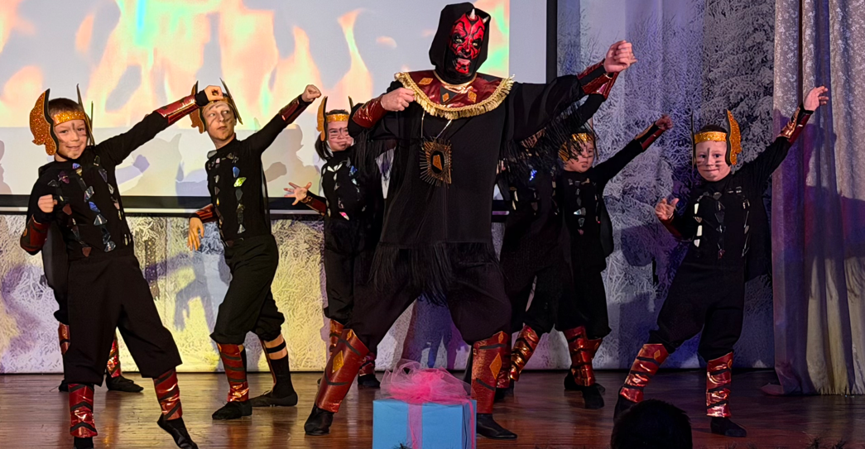
Социальные результаты проекта
Активное вовлеченное участие детей и подростков на всех этапах проекта
Улучшение творческих, коммуникативных и речевых навыков
Снижение уровня социальной изоляции, расширение круга общения
Участники проявляют инициативу, активно участвуют в мероприятиях
Укрепление связей между детьми, подростками, наставниками и семьями
Формирование инклюзивной среды, где каждый участник чувствует себя принятым

Slide 9
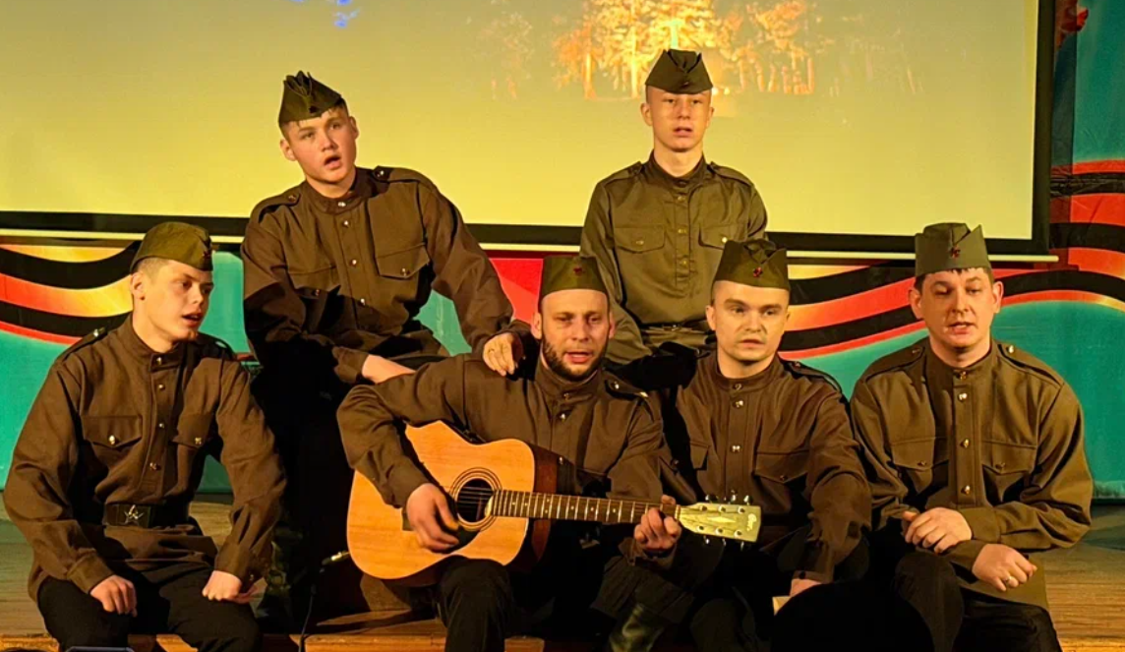
Дальнейшие планы развития проекта «Отражение»
Проект стартовал в октябре 2022 года. За это время мы подтвердили эффективность методик, и теперь наша задача — не просто сохранить достигнутое, но и вывести проект на новый уровень. На 2025–2026 годы мы ставим следующие стратегические цели:
Масштабирование площадки (задача «Оборудование»):
  Расширение материально-технической базы: приобретение мобильного звукового и светового оборудования для выездных представлений.
  Создание «выездной декорационной мастерской» для вовлечения волонтеров в процесс создания реквизита на местах.

Slide 10
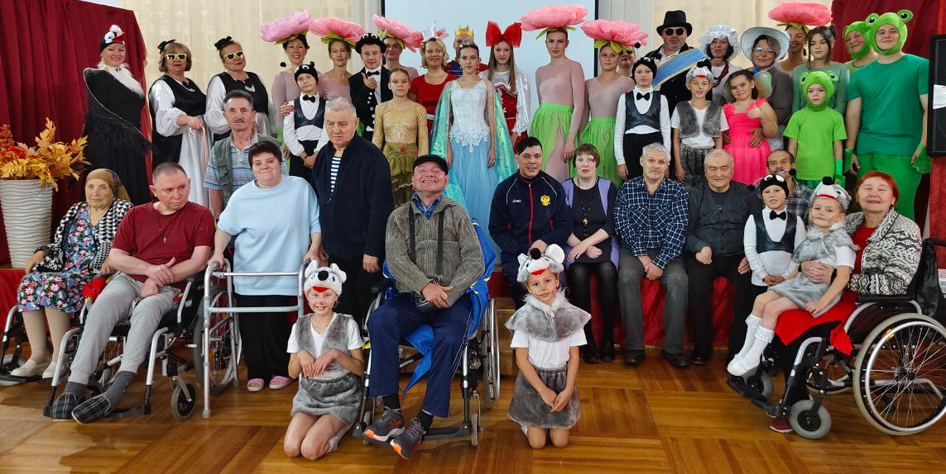
Дальнейшие планы развития проекта «Отражение»
Углубление интеграционного эффекта (задачи «Социализация» и «Снижение изоляции»):
  Запуск программы «Наставник 2.0»: привлечение выпускников студии (успешно социализированных подростков) в качестве тьюторов для новых участников, что позволит сократить адаптационный период.
Повышение качества занятий (задачи «Коммуникация» и «Самореализация»):
  Внедрение в регулярную программу ежеквартальных «Творческих лабораторий» с приглашенными режиссерами и психологами для проработки сложных социальных тем через сценическое искусство.
Пролонгация результатов («Творческие представления»):
  Переход от разовых показов к камерным гастрольным турам по социальным учреждениям района, чтобы зрителями становились те дети, которые пока не вовлечены в проект.

Slide 11
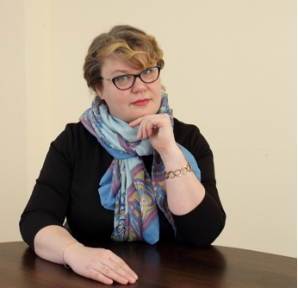
СПАСИБО ЗА ВНИМАНИЕ!
Логинова Татьяна Александровна
osdd5@mail.ru
8(3952)53-70-67

